Slide 1
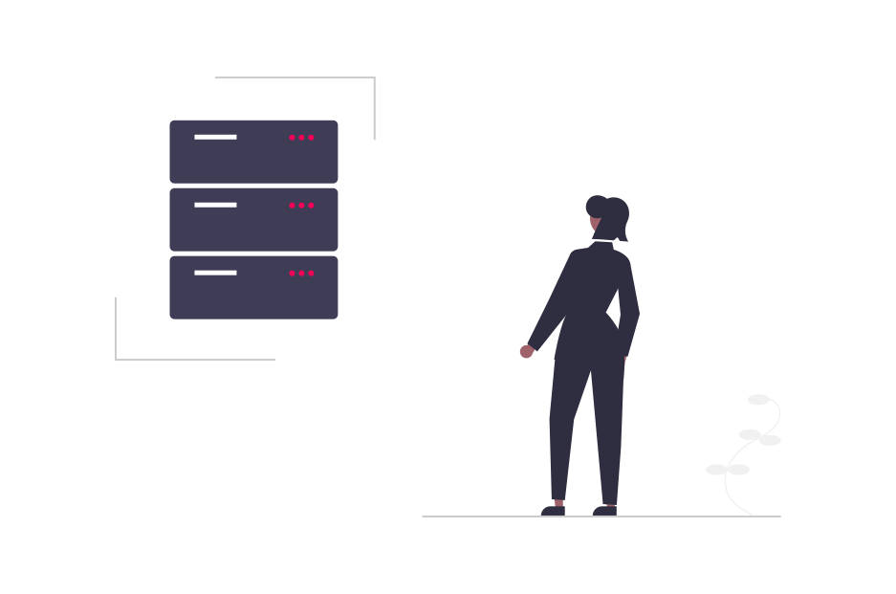

0
INSTALASI UBUNTU SERVER
ESTEFANI PUTRI DALANGGO
1234567898

Slide 2

1
L A T A R B E L A K A N G

Slide 3

2
T U J U A N P K L

Slide 4

3
M A N F A A T P K L

Slide 5

4
P E M B A H A S A N

Slide 6
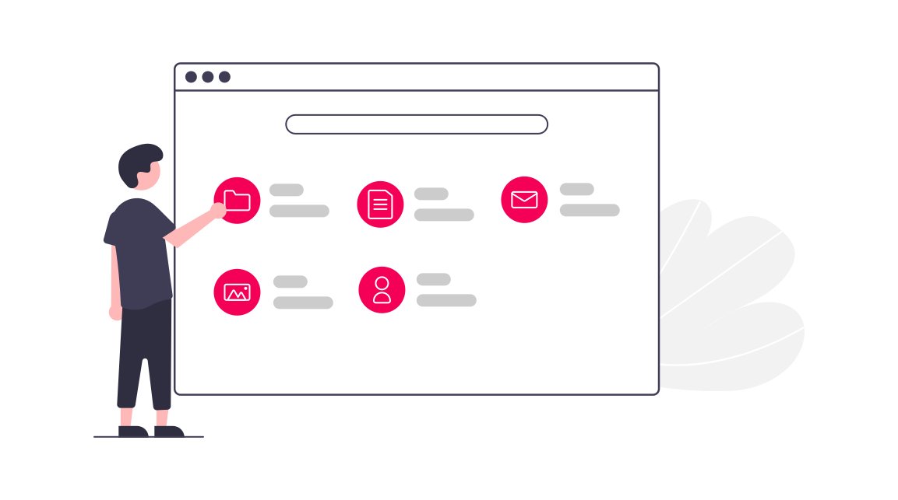
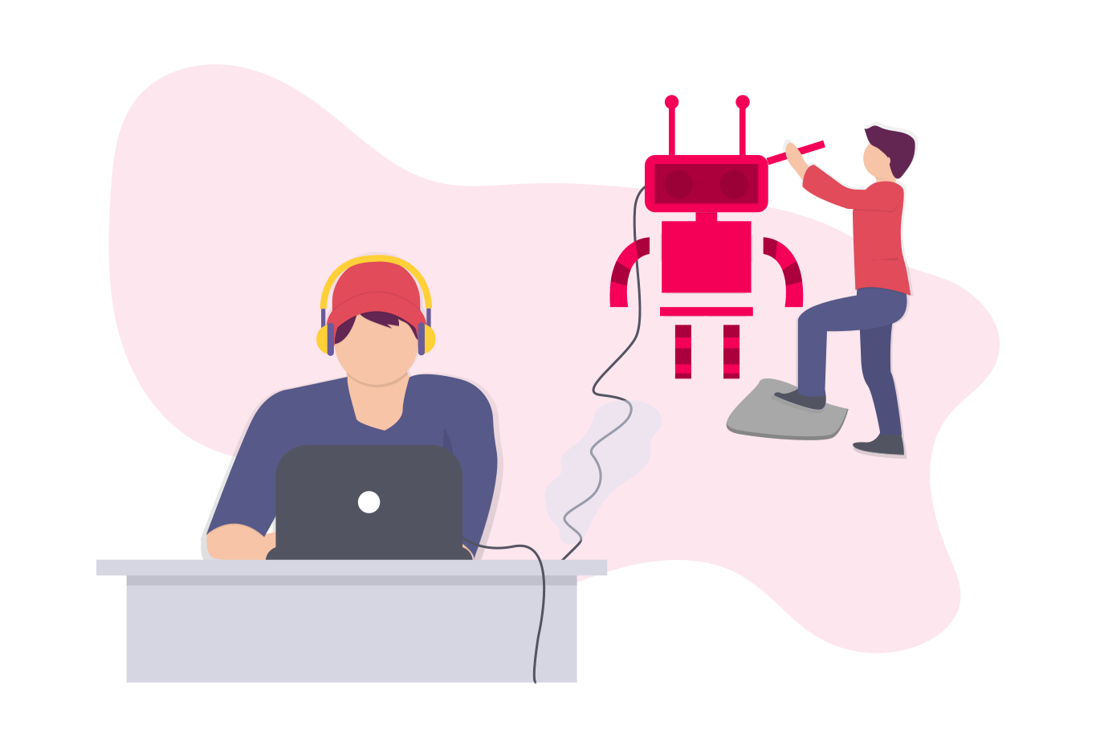
5
5
P E N G E R T I A N
INSTALASI SISTEM OPERASI
VIRTUAL BOX
UBUNTU SERVER

Slide 7
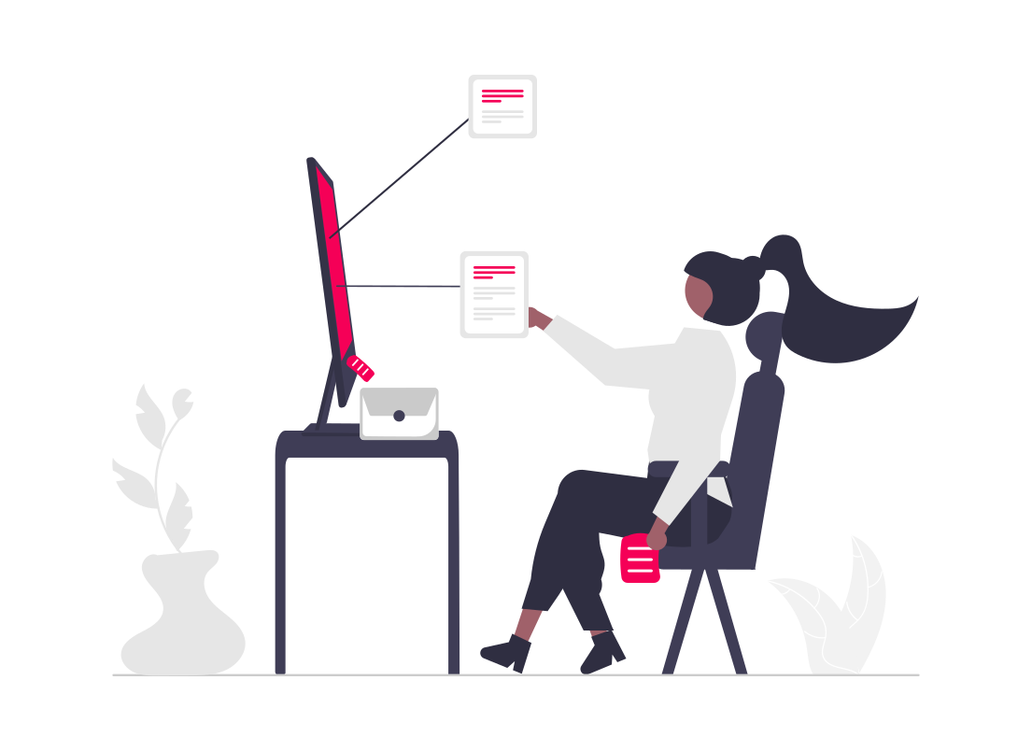
6
P E R S I A P A N

Slide 8



7
A L A T D A N B A H A N
ISO UBUNTU SERVER
(32-bit)
APLIKASI ORACLE VM
VirtualBOX
PC
(Personal Computer)

Slide 9
8
L A N G K A H – L A N G K A H I N S T A L A S I

Slide 10
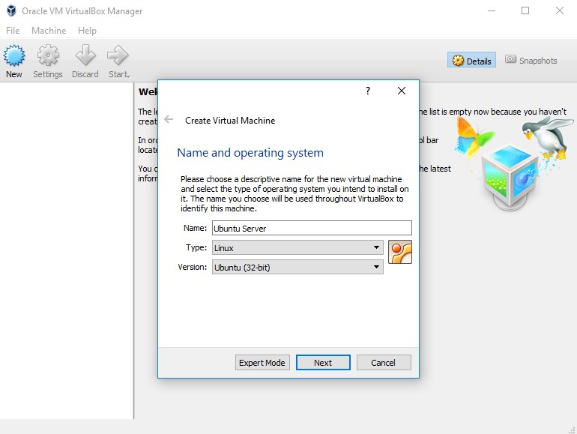
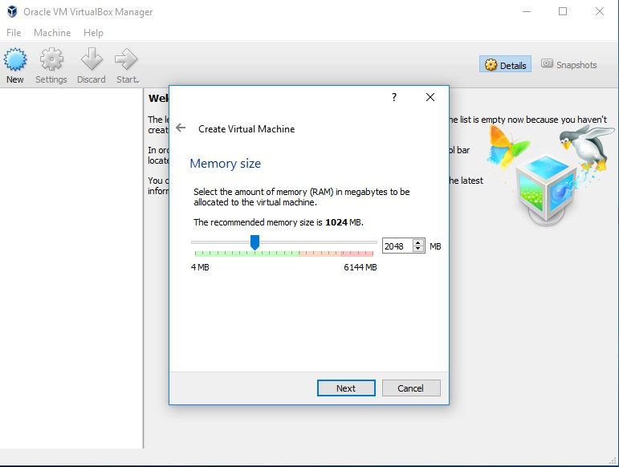
9
S E T I N G V I R T U A L M E S I N
1
2
T A M P I L A N M E M B U A T
V I R T U A L M E S I N
M E N Y E S U A I K A N
K A P A S I T A S R A M

Slide 11
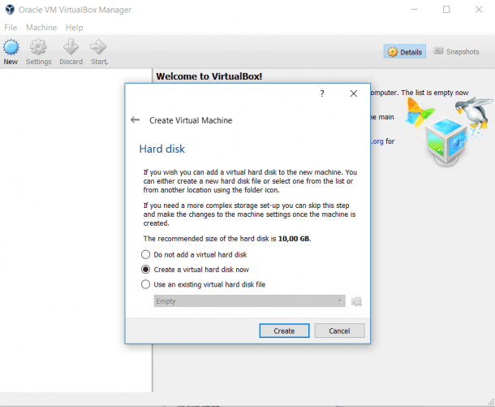
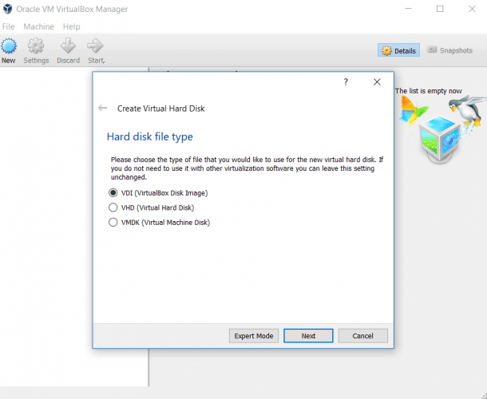
10
10
S E T I N G V I R T U A L M E S I N
3
4
C R E A T E H A R D D I S K
M E M I L I H
T I P E H A R D D I S K

Slide 12
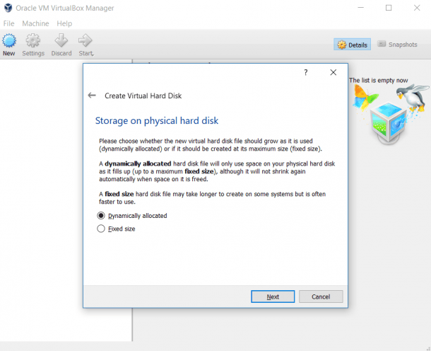
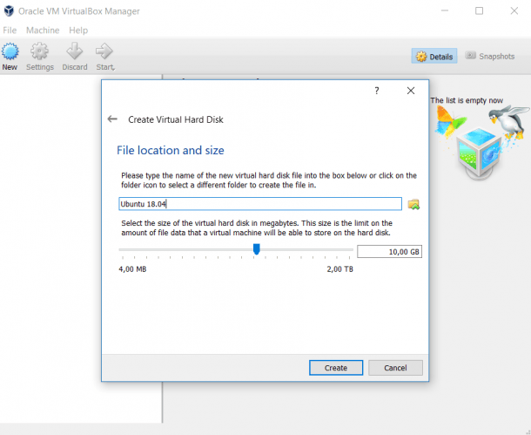
11
S E T I N G V I R T U A L M E S I N
5
6
S T R O G E
D Y N A M I C A L L Y A L L O C T E D
M E N E N T U K A N L O K A S I
D A N U K U R A N H A R D D I S K

Slide 13
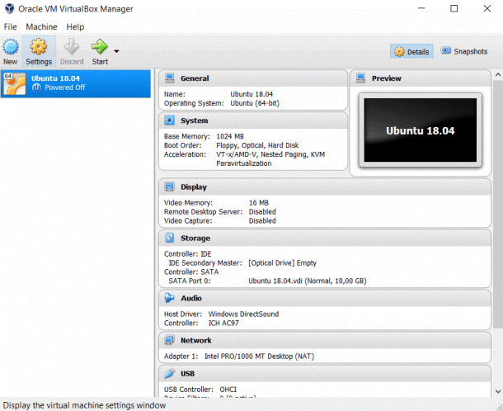
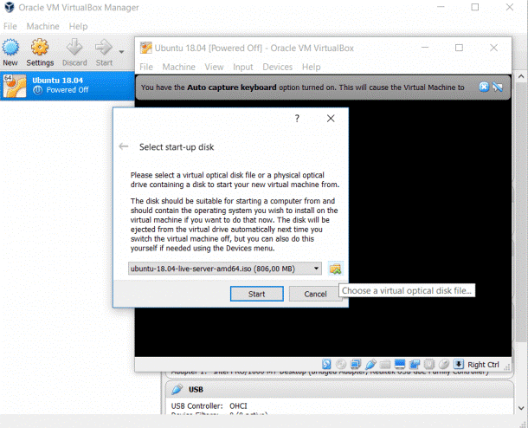
12
S E T I N G V I R T U A L M E S I N
7
8
T A M P I L A N K E T I K A V I R T U A L
B O X U B U N T U S I A P D I G U N A K A N
M E M A S U K A N
F I L E I S O U B U N T U S E R V E R

Slide 14
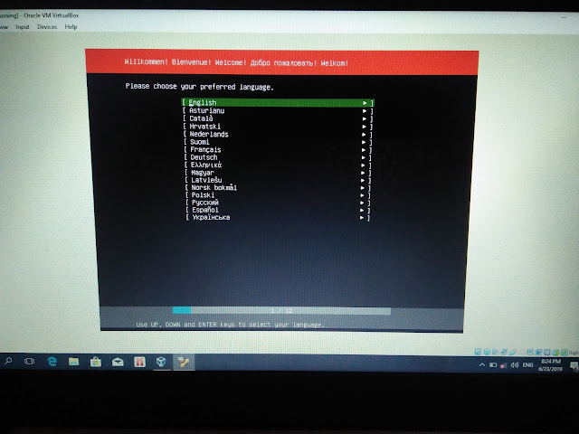
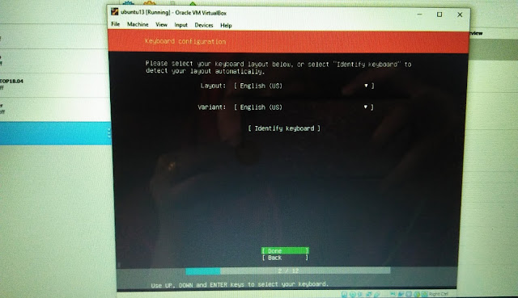
13
I N S T A L A S I U B U N T U S E R V E R
9
10
M E M I L I H B A H A S A
M E M I L I H B A G I A N K E Y B O A R D

Slide 15
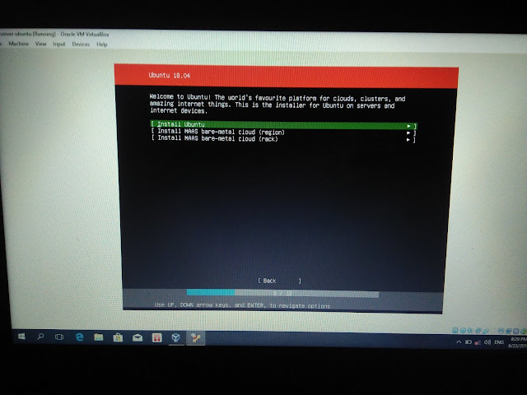
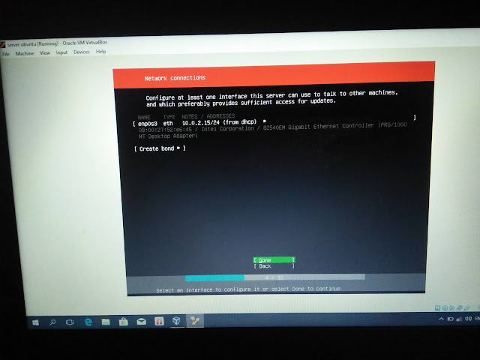
14
I N S T A L A S I U B U N T U S E R V E R
11
12
P I L I H A N I N S T A L A S I
N E T W O R K C O N N E C T I O N

Slide 16
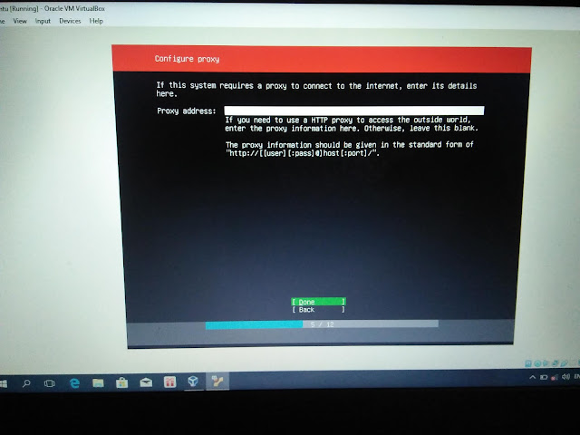
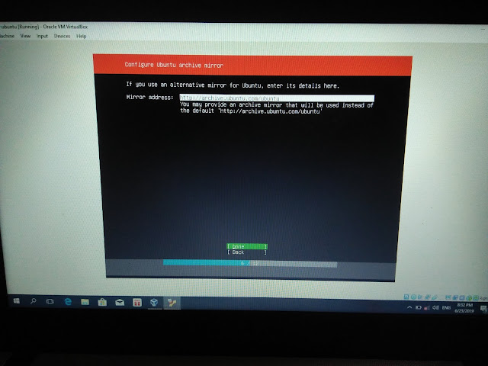
15
I N S T A L A S I U B U N T U S E R V E R
13
14
S E T T I N G A N P R O X Y
B A G I A N M I R R O R

Slide 17
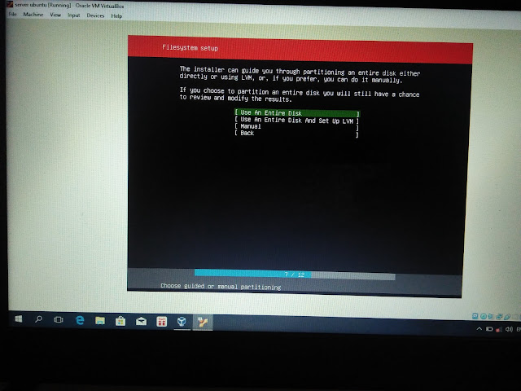
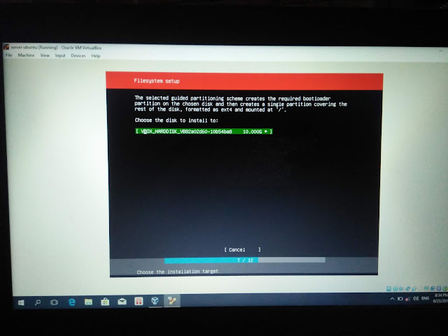
16
I N S T A L A S I U B U N T U S E R V E R
15
16
F I L E S Y S T E M S E T U P
F I L E S Y S T E M S E T U P

Slide 18
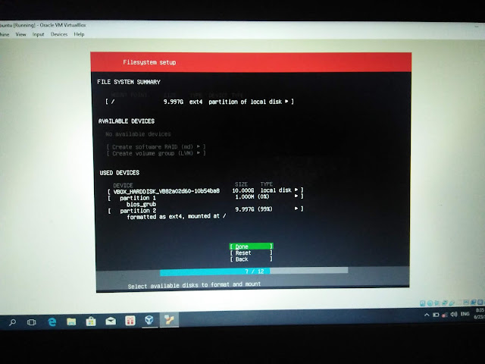
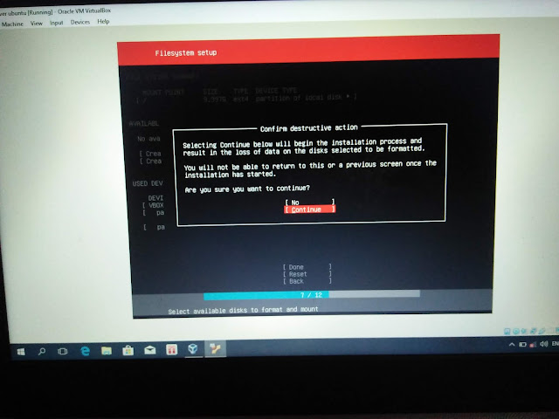
17
I N S T A L A S I U B U N T U S E R V E R
17
18
F I L E S Y S T E M S E T U P
D E S I R U C T I V E A C T I O N

Slide 19
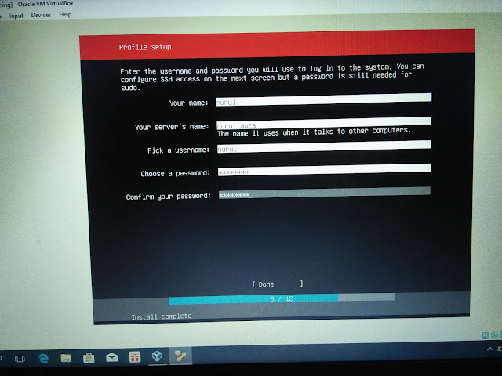
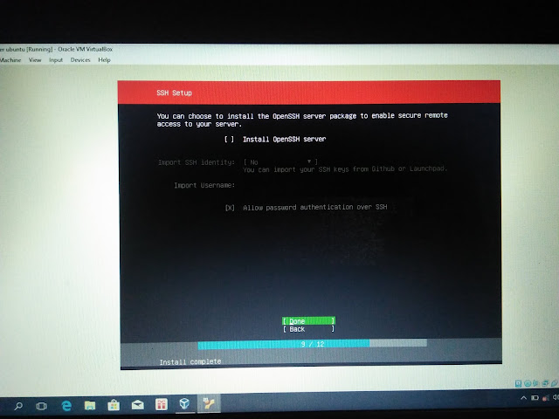
18
I N S T A L A S I U B U N T U S E R V E R
19
20
P R O F I L E S E T U P
S S H S E T U P

Slide 20
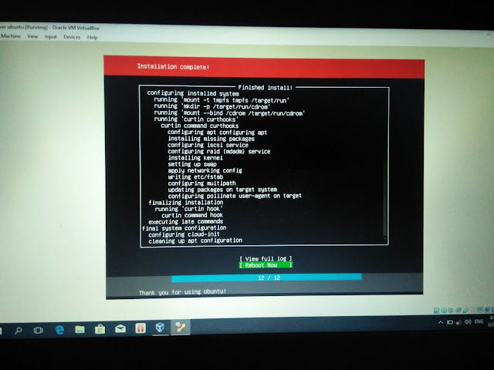
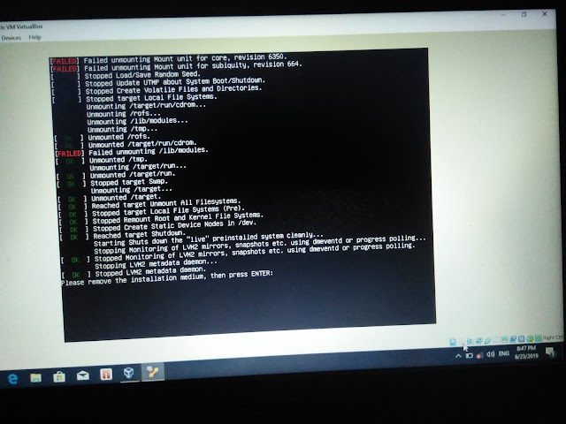
19
I N S T A L A S I U B U N T U S E R V E R
21
22
I N S T A L A S I C O M P L E T E R
P R O S E S I N S T A L A S I

Slide 21
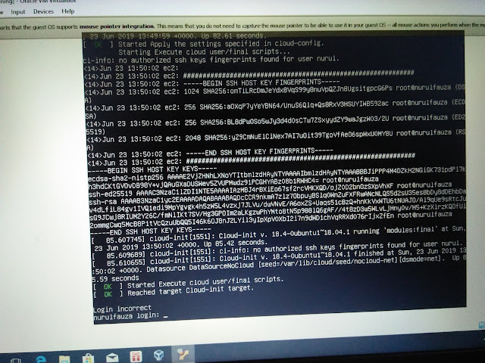
20
I N S T A L A S I U B U N T U S E R V E R
23
T A M P I L A N S E L E S A I I N S T A L A S I
( T A M P I L A N L O G I N )

Slide 22
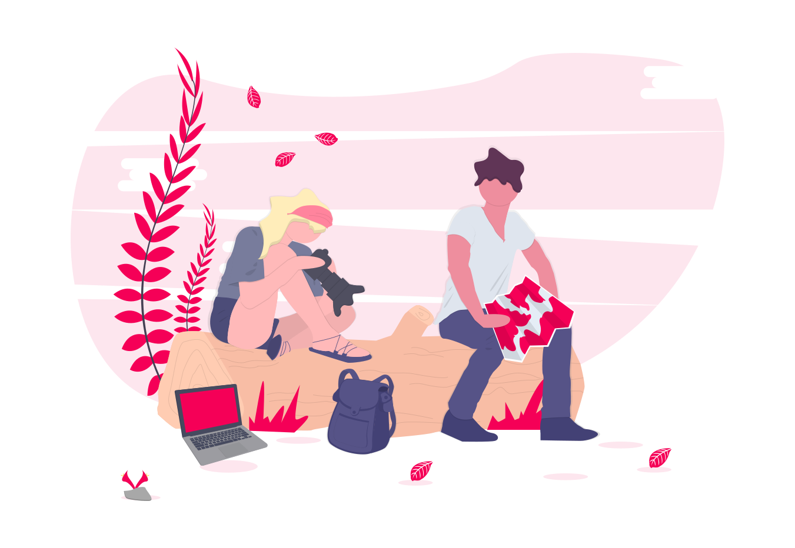

T E R I M A K A S I H
C R E A T E D B Y
E S T E F A N I P U T R I D A L A N G G O

